Slide 1
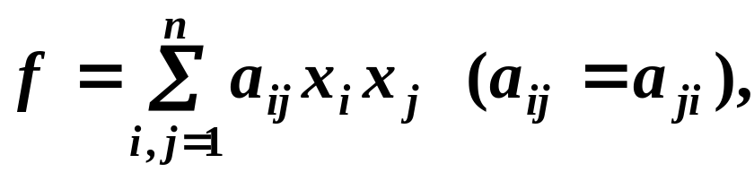
§6.3 化二次型为标准形的方法
一、正交变换法
由上一章知, 对任意实对称矩阵A, 总有正交矩阵P, 使P⁻¹AP =Λ, 即P^{T}AP =Λ. 把此结论应用于二次型, 有
定理: 任给二次型
总有正交变换 x=Py, 使 f 化为标准形:
f = λ₁y₁²+λ₂y₂²+···+λ_{n}y_{n}²,
其中λ₁, λ₂, ···,λ_{n} 是 f 的矩阵A=(a_{ij})的特征值.

Slide 2
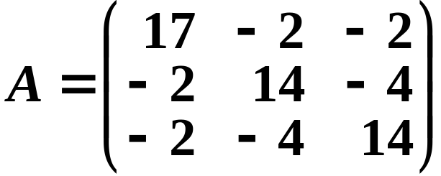
用正交变换化二次型为标准形的具体步骤:
1. 将二次型表示成矩阵形式 f = x^{T}Ax, 求出A;
2. 求出A的所有特征值λ₁, λ₂, ···, λ_{n} ;
3. 求出对应特征值λ_{i} 的正交单位化的特征向量组, 从而有正交规范向量组 ξ₁, ξ₂, ···, ξ_{n} ;
4. 记P=(ξ₁, ξ₂, ···, ξ_{n} ), 作正交变换x=Py, 则得 f 的标准形:
f = λ₁y₁²+λ₂y₂²+···+λ_{n}y_{n}² .
例1: 将二次型
f =17x₁²+14x₂²+14x₃²–4x₁x₂–4x₁x₃–8x₂x₃
通过正交变换x=Py化成标准形.
解: 1. 写出对应的二次型矩阵.

Slide 3
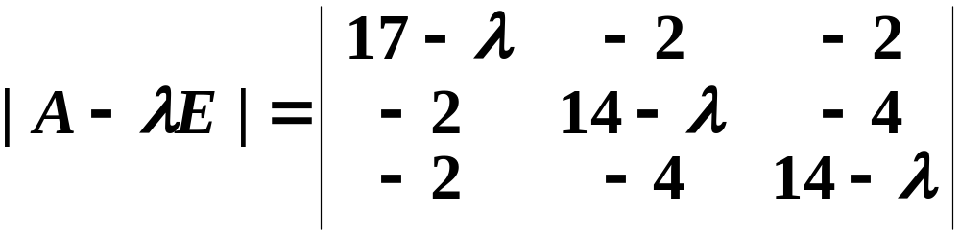
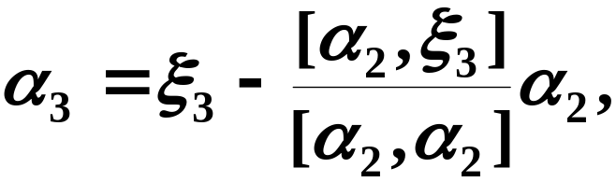
2. 求A的特征值.
= (λ–18)² (λ–9)
从而得A的特征值: λ₁=9, λ₂=λ₃=18.
3. 求特征向量.
将λ₁=9代入(A–λE)x=0得基础解系: ξ₁=(1, 2, 2)^{T}.
将λ₂=λ₃=18代入(A–λE)x=0得基础解系:
ξ₂=(–2, 1, 0)^{T}, ξ₃=(–2, 0, 1)^{T}.
将特征向量正交规范化:
取 α₁ = ξ₁, α₂ = ξ₂,
得正交向量组
α₁ =(1/2, 1, 1)^{T}, α₂ =(–2, 1, 0)^{T}, α₂ =(–2/5, –4/5, 1)^{T}.

Slide 4
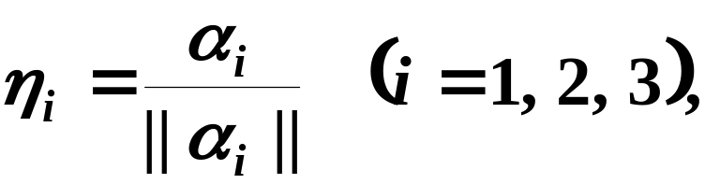
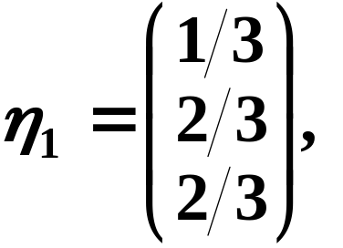
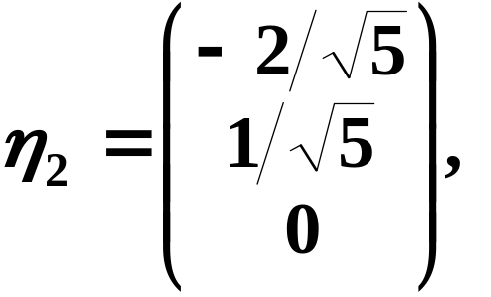
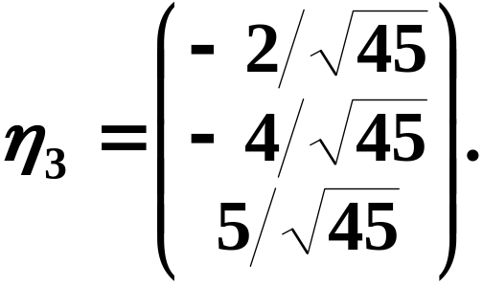
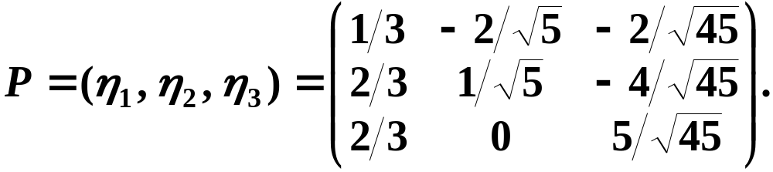
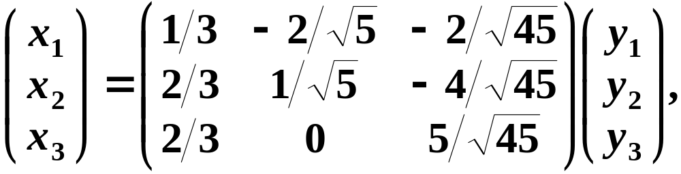
将正交向量组单位化, 令
得
4. 作正交变换
令
于是所求正交变换为:
且有
f = 9y₁² + 18y₂² +18y₃² .

Slide 5
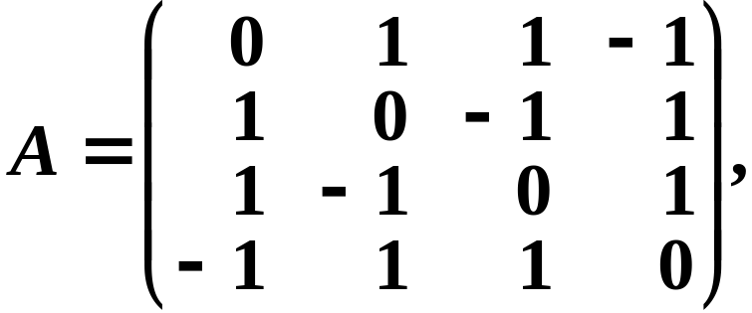
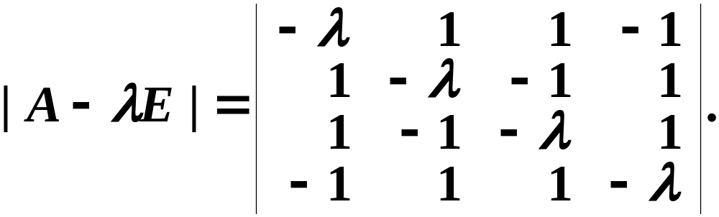
例2: 求一个正交变换x=Py, 把二次型
f =2x₁x₂+2x₁x₃–2x₁x₄–2x₂x₃+2x₂x₄+2x₃x₄
化为标准形.
解: 二次型的矩阵为
A的特征多项式为
计算特征多项式:
把二, 三, 四列都加到第一列上, 有

Slide 6
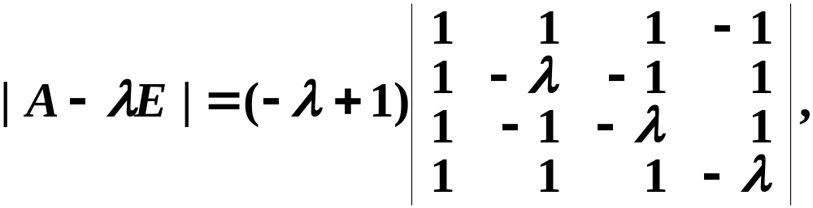
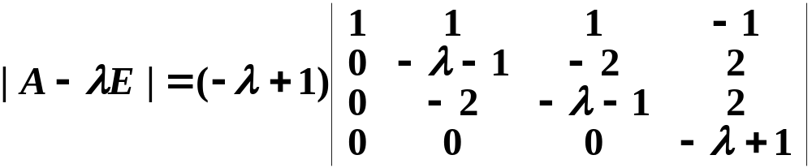
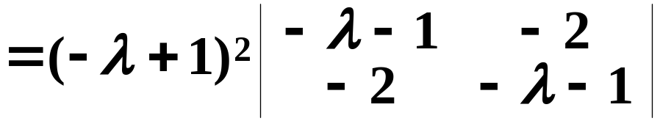
把二, 三, 四行分别减去第一行, 有
从而得A的特征值: λ₁=–3, λ₂=λ₃=λ₄=1.
当λ₁=–3时, 解方程组(A+3E)x=0, 得基础解系:

Slide 7
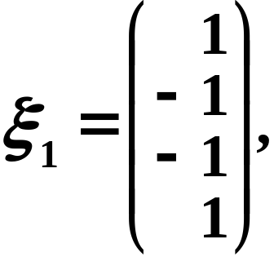
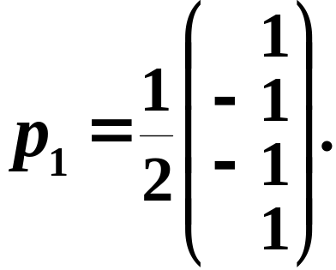
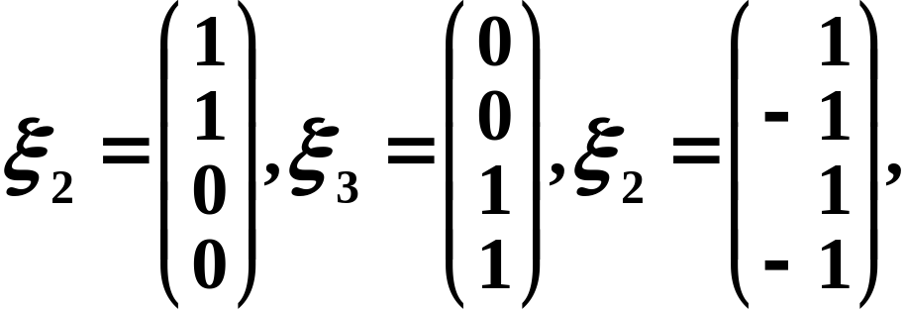
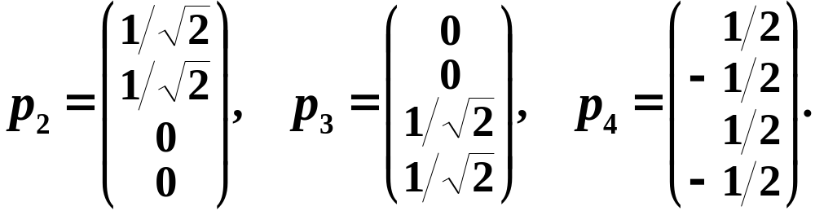
单位化即得
当λ₂=λ₃=λ₄=1时, 解方程组(A–E)x=0, 可得正交的基础解系:
单位化即得:
于是正交变换为:

Slide 8
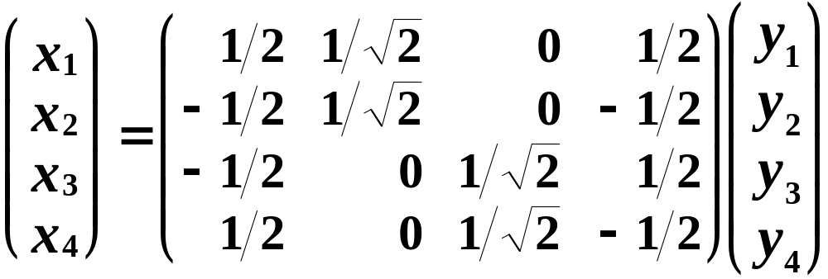
且有
f = –3y₁² + y₂² + y₃² + y₄².

Slide 9
二、拉格朗日配方法
用正交变换化二次型为标准形, 其特点是保持几何形状不变.
问题: 有没有其它方法, 也可以把二次型化为标准形?
问题的回答是肯定的. 下面介绍一种行之有效的方法——拉格朗日配方法.
拉格朗日配方法的步骤
1. 若二次型含有x_{i} 的平方项, 则先把含有x_{i}的乘积项集中, 然后配方, 再对其余的变量同样进行, 直到都配成平方项为止, 经过非退化线性变换, 就得到标准形;
2. 若二次型中不含有平方项, 但是a_{ij}≠0 ( i ≠ j ), 则先作可逆线性变换:

Slide 10
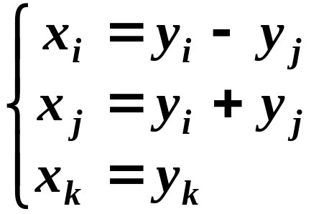
( k ≠ i, j ).
化二次型为含有平方项的二次型, 然后再按1中方法配方.
例3: 化二次型
f =x₁²+2x₂²+5x₃²+2 x₁x₂+2 x₁x₃+6x₂x₃
为标准形, 并求所用的线性变换矩阵.
解:
用含有x₁的项配方
含有平方项
f =x₁²+2x₂²+5x₃²+2 x₁x₂+2 x₁x₃+6x₂x₃
=x₁²+2 x₁x₂+2 x₁x₃+2x₂²+5x₃²+6x₂x₃
=(x₁+x₂+x₃)²–x₂²–x₃²–2x₂x₃+2x₂²+5x₃²+6x₂x₃
=(x₁+x₂+x₃)²+x₂²+4x₃²+4x₂x₃
=(x₁+x₂+x₃)²+(x₂+2x₃)²

Slide 11
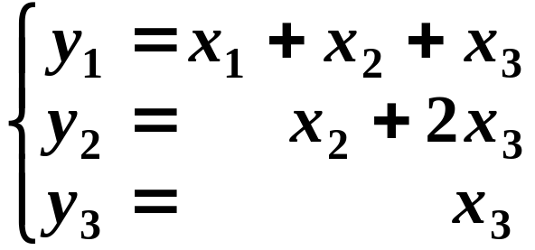
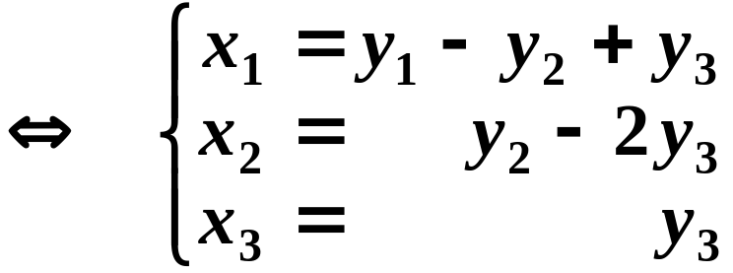
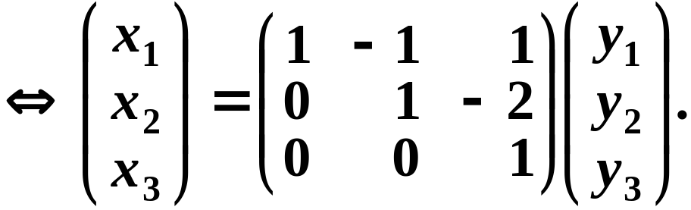
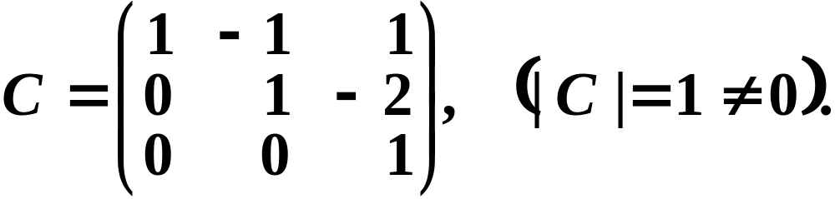
令
f = x₁²+2x₂²+5x₃²+2 x₁x₂+2 x₁x₃+6x₂x₃
= y₁²+y₂²
所用变换矩阵为

Slide 12
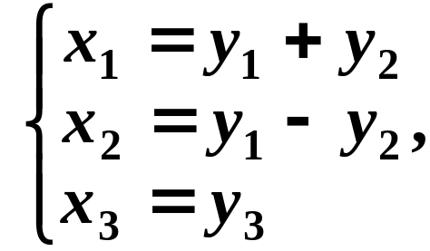
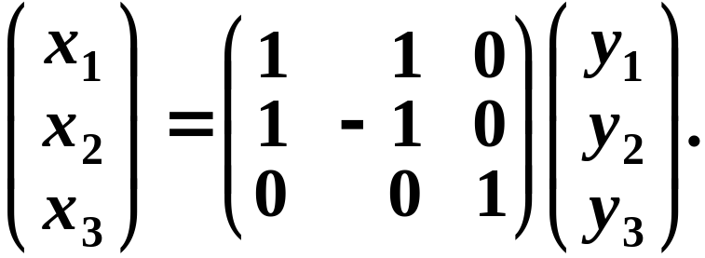
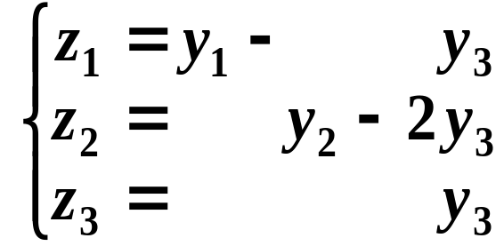
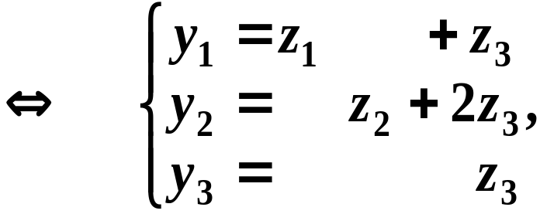
例4: 化二次型
f =2 x₁x₂+2 x₁x₃–6x₂x₃
为标准形, 并求所用的线性变换矩阵.
解: 由于所给二次型中无平方项,
所以
令
即
代入二次型 f =2 x₁x₂+2 x₁x₃–6x₂x₃, 得
f =2y₁²–2y₂²–4 y₁ y₃+8y₂ y₃
再配方, 得
f =2(y₁- y₃)²–2(y₂–2y₃)²+6 y₃².
令

Slide 13
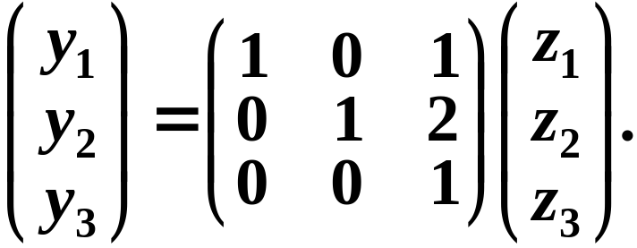
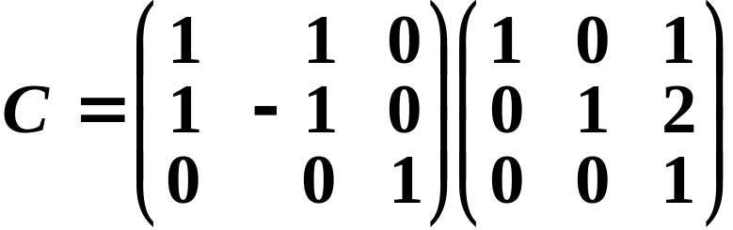
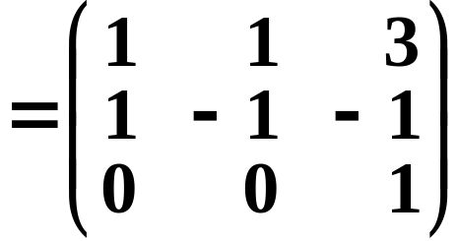
即
得
f =2z₁²–2z₂²+6 z₃².
所用变换矩阵为
| C | =–2≠0.

Slide 14
三、小结
1. 实二次型的化简问题, 在理论和实际中经常遇到, 通过在二次型和对称矩阵之间建立一一对应的关系, 将二次型的化简转化为将对称矩阵化为对角矩阵,而这是已经解决了的问题, 请注意这种研究问题的思想方法.
2. 实二次型的化简, 并不局限于使用正交矩阵, 根据二次型本身的特点, 可以找到某种运算更快的可逆变换. 比如拉格朗日配方法.

Slide 15
将一个二次型化为标准形, 可以用正交变换法, 也可以用拉格朗日配方法, 或者其它方法, 这取决于问题的要求. 如果要求找出一个正交矩阵, 无疑应使用正交变换法; 如果只需要找出一个可逆的线性变换, 那么各种方法都可以使用. 正交变换法的好处是有固定的步骤, 可以按部就班一步一步地求解, 但计算量通常较大; 如果二次型中变量个数较少, 使用拉格朗日配方法反而比较简单. 需要注意的是, 使用不同的方法, 所得到的标准形可能不相同, 但标准形中含有的项数必定相同, 项数等于所给二次型的秩.

Slide 16
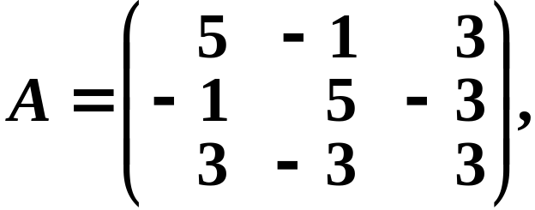
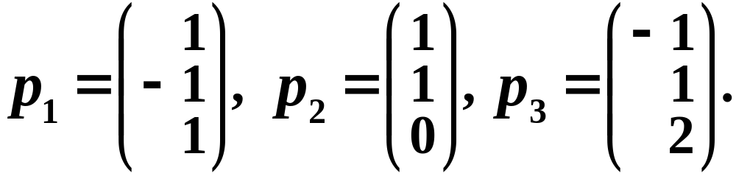
思考题:
1. 求一正交变换, 将二次型
f(x, y, z)=5x²+5y²+3z²–2xy+6xz–6yz
化为标准型.
思考题解答
二次型的矩阵为:
求得特征多项式为: | A–λE | = –λ(4–λ)(9–λ).
于是A的特征值为: λ₁ = 9, λ₂ = 4, λ₃ = 0.
对应特征向量为:

Slide 17
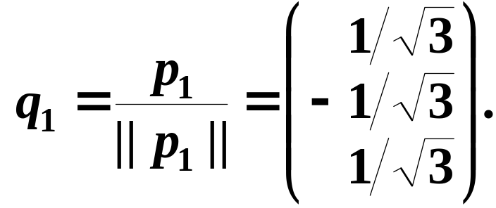
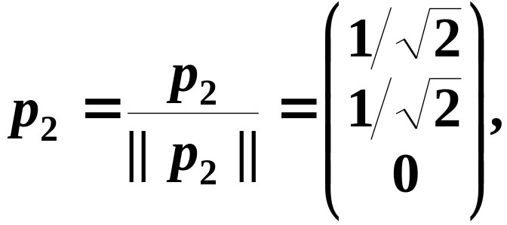
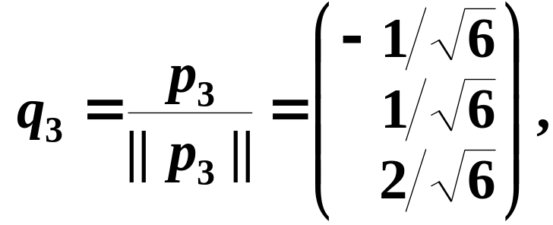
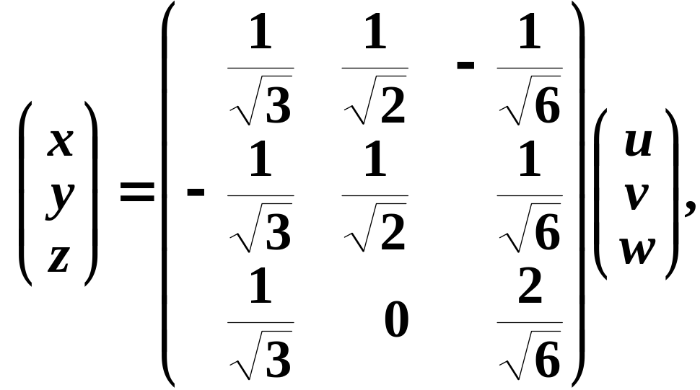
将其单位化得
正交变换为:
化二次型为
f = 9u² +4v².

Slide 18
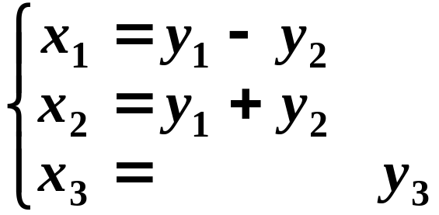
思考题
2. 化二次型
f = x₁x₂ + x₁x₃ + x₂x₃
为标准形, 并求所用的线性变换矩阵.
思考题解答
由于所给二次型不含平方项, 故令
有
f = y₁² – y₂² + (y₁ – y₂)y₃ + (y₁ + y₂)y₃
= y₁² – y₂² + y₁y₃ – y₂y₃ + y₁y₃ + y₂y₃
得
f = ( y₁ + y₃)² – y₂² – y₃³ ,

Slide 19
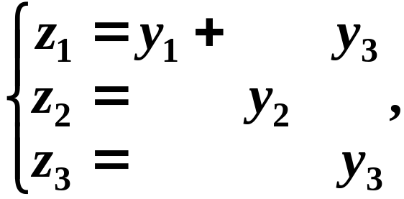
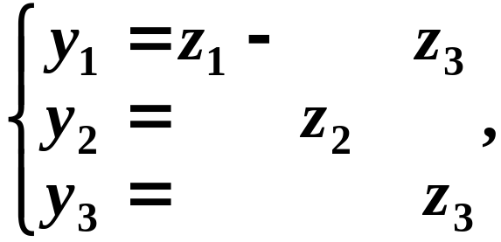
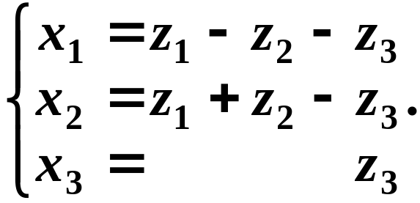
再令
即
得标准形
f = z₁² – z₂² – z₃³ ,
所用可逆线性变换为:

